Slide 1
非线性映射的微分
理学院 姬超

Slide 2
一、引言
本讲主要介绍非线性映射的两种最常见的微分.
Gateaux 意义下的微分
Frechet 意义下的微分
这两种微分分别是数学分析中的方向导数和全微分在无穷维空间中的推广.

Slide 3




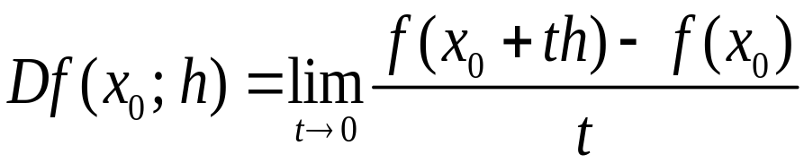




二、Gateaux微分
假定X,Y是实线性赋范空间，U是X中的开集.
定义 1.
称映射
在
处沿着
方向是Gateaux可微的,简称沿
方向是G-可微
的，如果极限
存在.此时称
为
在
处沿
方向的
Gateaux微分,简称为沿
方向的G-微分.

Slide 4






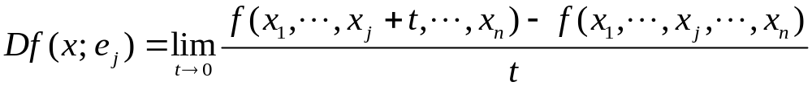
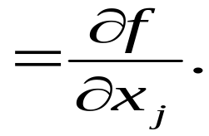
例 1.
设
是
上的可微实函数, 让
表示
中
第j个标准向量.那末,
在
处沿着
方向的
G-微分为

Slide 5

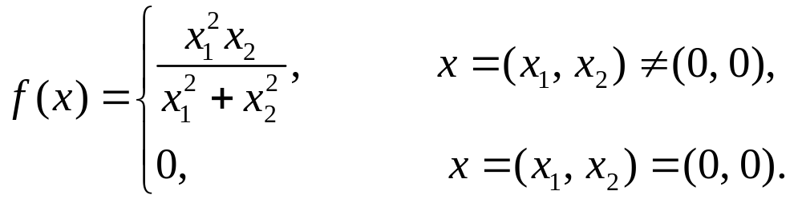



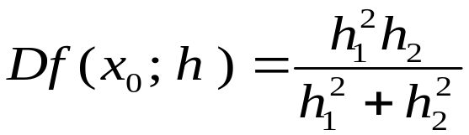


例 2.
考虑
上的实函数
则
在
处沿着
方向的
G-微分为
它关于
是齐次的,即
但它不是线性的.

Slide 6









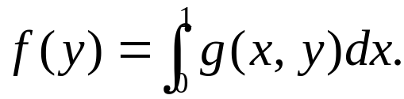

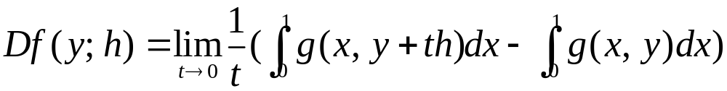
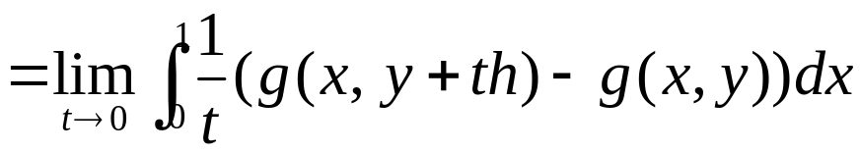

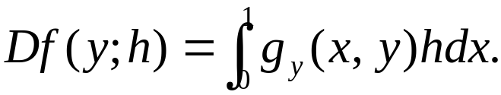


例 3.
设
是
上的二元函数,对每
一个
关于
是Lebesgue可测函
数,对几乎所有的
关于
连续
可微,并且存在
使得当
时有
让
定义为
则
根据
的假定,我们可以交换极限和积分的次序,
因此,
此时
关于
是线性有界的.

Slide 7



定义 2.
设映射
在
处G-可微,并且
关于
是线性有界的,
则它可以表示成
其中
表示从X到Y中的有界线性算子的
全体构成的线性赋范空间.
此时,称
为
在
处的Gateaux导算子，简称为G-导算子.

Slide 8



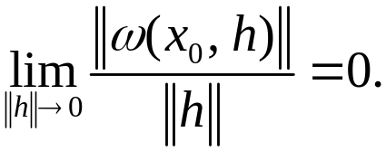




二、Frechet微分
定义 3.
称映射
在
处是Frechet可微
简称为F-可微的,如果存在有界线性算子
使得当
时,有
其中
即
这时,称
为
在
处的Frechet导算子，
简称为F-导算子，记为

Slide 9

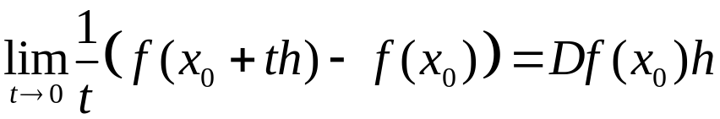

三、Gateaux可微与Frechet可微的关系
显然,若
在
处Frechet可微，则必是Gateaux
可微的,并且
反过来是不对的.但我们有
定理 1.
若
在
处存在G-导算子, 并且极限
关于
那末,
一致地成立.
在
处F-可微.

Slide 10
谢谢！

